Slide 1
Araucanos
De: Ashley Daniela Martínez Serrano

Slide 2

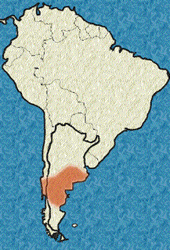
UBICACIÓN
Se dice que habrían sido originarios del actual territorio argentino y que a través de un largo proceso de migración, se habrían introducido como un grupo étnico y cultural foráneo entre los picunches y los huilliches, instalándose definitivamente entre los ríos Bío-Bío y Toltén. En Chile viven principalmente en la IX Región Y en la Región Metropolitana de Santiago y también habitan en la Región de Los Lagos, Región de Los Ríos, Bío Bío. En Argentina principalmente un 73 % de los indígenas mapuches están en las provincias de Chubut, Neuquén, Río Negro.

Slide 3
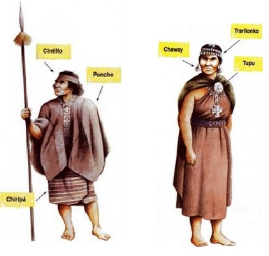
VESTUARIO
El chamal o quetpám: un gran paño cuadrangular de color negro, que envuelve todo el cuerpo a modo de vestido, dejando al descubierto el hombro izquierdo sujetándolo con un alfiler en el hombro derecho El trarihue: Faja que se ata a la cintura sobre el quetpám. La iculla o iquila, que es un gran paño de tejido muy fino, de color negro bordeado por una franja sus bordes de color azul, fucsia o verde. Este se sujeta en los hombros, se prende al cuello y cuelga largo hasta los tobillos y sirve para abrigarse la espalda.

